Slide 1
TUGAS MATA KULIAH
MEDIA PEMBELAJARAN BERBASIS ICT
Fungsi Komposisi
Oleh :
DESSY PUTRI KURNIASARI
140401060166
2014Q

Slide 2
Kompetensi Dasar | Indikator Pencapaian Kompetensi
Menganalisis operasi komposisi dan operasi invers pada fungsi | Menerapkan operasi komposisi dan operasi invers pada fungsi
Menyelesaikan masalah operasi komposisi dan operasi invers pada fungsi | Mengidentifikasi permasalahan operasi komposisi dan operasi invers pada fungsi untuk menentukan selesaian masalah kontekstual
 | Memodifikasi masalah yang terkait pada operasi komposisi dan operasi invers pada fungsi
 | Memecahkan masalah sehari-hari menggunakan operasi komposisi dan operasi invers

Slide 3
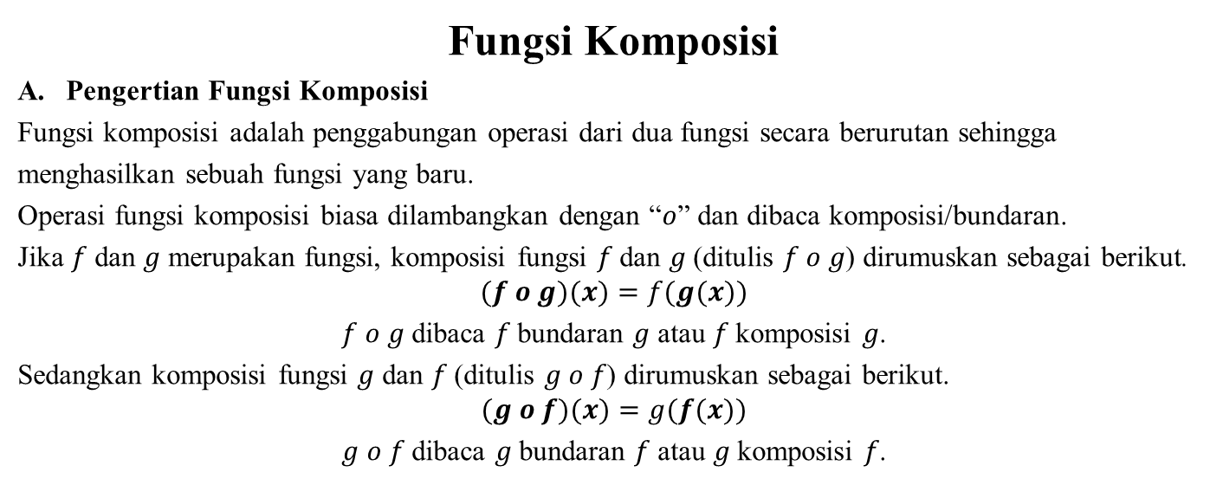
Fungsi Komposisi
Pengertian Fungsi Komposisi
Fungsi komposisi adalah penggabungan operasi dari dua fungsi secara berurutan sehingga
menghasilkan sebuah fungsi yang baru.
Operasi fungsi komposisi biasa dilambangkan dengan “𝑜” dan dibaca komposisi/bundaran.
Jika 𝑓 dan 𝑔 merupakan fungsi, komposisi fungsi 𝑓 dan 𝑔 (ditulis 𝑓 𝑜 𝑔) dirumuskan sebagai berikut.
$$(f o g)(x)=f(g(x))$$
𝑓 𝑜 𝑔 dibaca 𝑓 bundaran 𝑔 atau 𝑓 komposisi 𝑔.
Sedangkan komposisi fungsi 𝑔 dan 𝑓 (ditulis 𝑔 𝑜 𝑓) dirumuskan sebagai berikut.
$$(g o f)(x)=g(f(x))$$
𝑔 𝑜 𝑓 dibaca 𝑔 bundaran 𝑓 atau 𝑔 komposisi 𝑓.

Slide 4
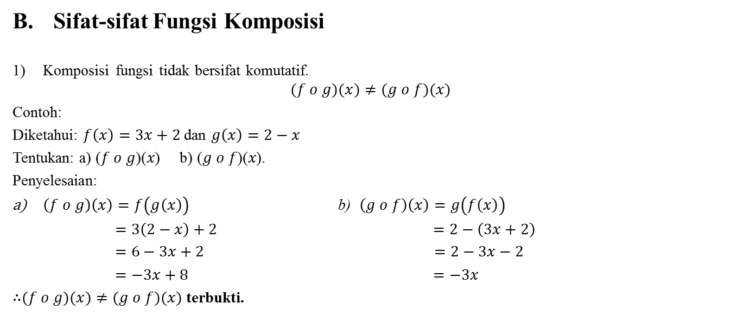
Sifat-sifat Fungsi Komposisi
Komposisi fungsi tidak bersifat komutatif.
$$(f o g)(x)≠(g o f)(x)$$
Contoh:
Diketahui: $f\left(x\right)=3x+2$dan $g\left(x\right)=2−x$
Tentukan: a) (𝑓 𝑜 𝑔)(𝑥) b) (𝑔 𝑜 𝑓)(𝑥).
Penyelesaian:
$\left(f o g\right)\left(x\right)=f\left(g\left(x\right)\right)$ b) $\left(g o f\right)\left(x\right)=g\left(f\left(x\right)\right)$
$=3\left(2−x\right)+2$ $=2−\left(3x+2\right)$
$=6−3x+2$ $=2−3x−2$
$=−3x+8$ $=−3x$
∴$(f o g)(x)≠(g o f)(x)$ terbukti.

Slide 5
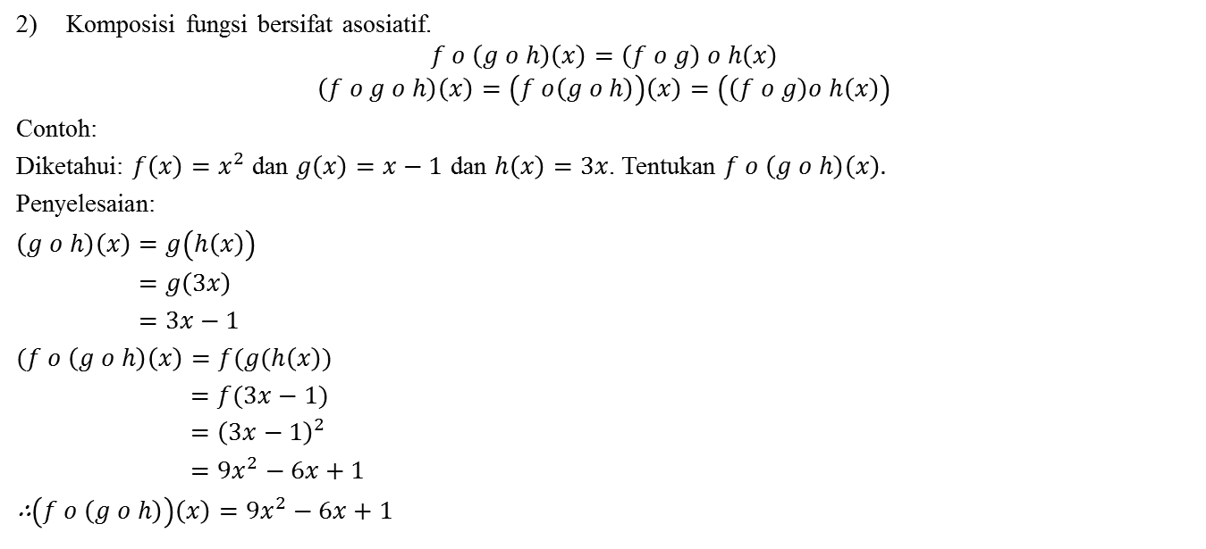
Komposisi fungsi bersifat asosiatif.
$$f o \left(g o h\right)\left(x\right)=\left(f o g\right) o h\left(x\right)$$
$$\left(f o g o h\right)\left(x\right)=\left(f o\left(g o h\right)\right)\left(x\right)=\left(\left(f o g\right)o h\left(x\right)\right)$$
Contoh:
Diketahui: $f\left(x\right)=x^{2}$ dan $g\left(x\right)=x−1$ dan $h\left(x\right)=3x$. Tentukan $f o \left(g o h\right)\left(x\right).$
Penyelesaian:
$\left(g o h\right)\left(x\right)=g\left(h\left(x\right)\right)$
$=g\left(3x\right)$
$=3x−1$
$(f o \left(g o h\right)\left(x\right)=f(g(h\left(x\right))$
$=f(3x−1)$
$={\left(3x−1\right)}^{2}$
$=9x^{2}−6x+1$
∴$\left(f o \left(g o h\right)\right)\left(x\right)=9x^{2}−6x+1$

Slide 6

Dalam komposisi fungsi terdapat sebuah fungsi identitas, yaitu $I \left(x\right)=x$ sehingga
$$\left(f o I\right)\left(x\right)=(I o f\left(x\right)=f(x)$$
Contoh:
Diketahui: $f\left(x\right)=5x−2$ dan $I \left(x\right)=x.$Buktikan $I o f=f o I=f$
Penyelesaian:
$\left(I o f\right)\left(x\right)=I(f(x)$ $\left(f o I\right)\left(x\right)=f(I\left(x\right))$
$=I(5x−2)$ $=f(x)$
$=5x−2$ $=5\left(x\right)−2$
$∴I o f=f o I$ (terbukti).

Slide 7
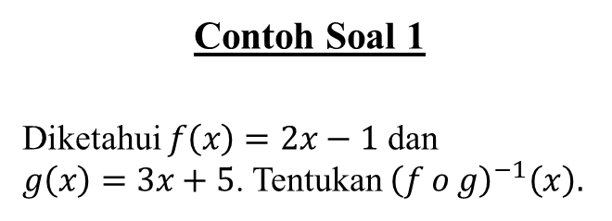
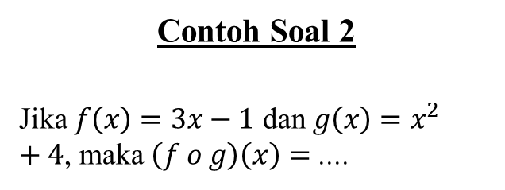
Contoh Soal 1
Diketahui $f\left(x\right)=2x−1$ dan $g\left(x\right)=3x+5$. Tentukan ${\left(f o g\right)}^{−1}\left(x\right).$
Contoh Soal 2
Jika $f\left(x\right)=3x−1$ dan $g\left(x\right)=x^{2}+4$, maka $\left(f o g\right)\left(x\right)=$ ....
Bukan Contoh Fungsi Komposisi
Contoh Fungsi Komposisi

Slide 8
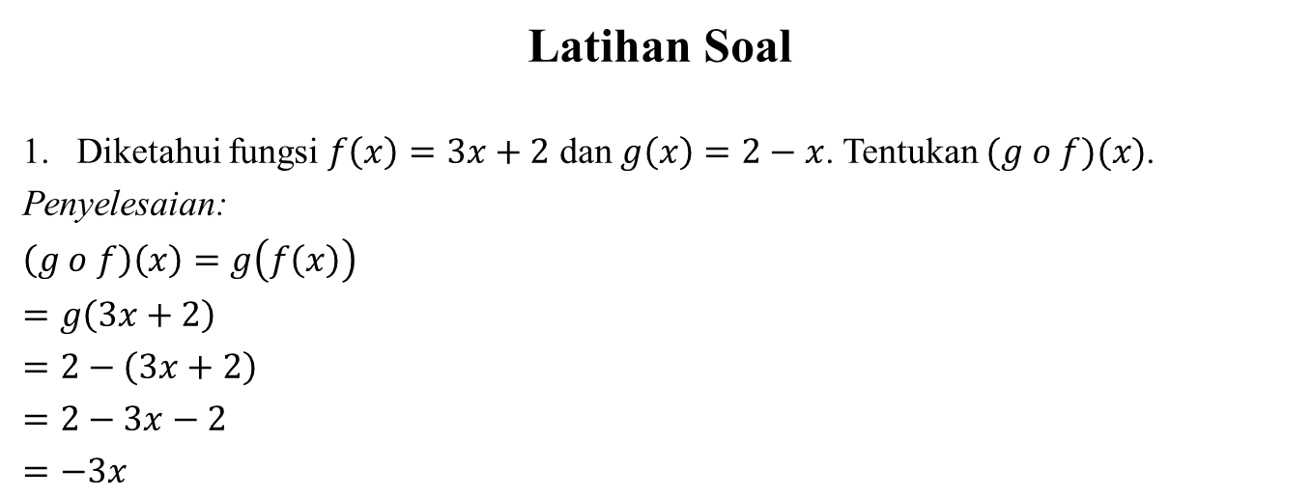
Latihan Soal
Diketahui fungsi 𝑓$\left(x\right)=3x+2$ dan $g\left(x\right)=2−x$. Tentukan $(g o f)(x)$.
Penyelesaian:
$\left(g o f\right)\left(x\right)=g\left(f\left(x\right)\right)$
$=g\left(3x+2\right)$
$=2−\left(3x+2\right)$
$=2−3x−2$
$=−3x$

Slide 9
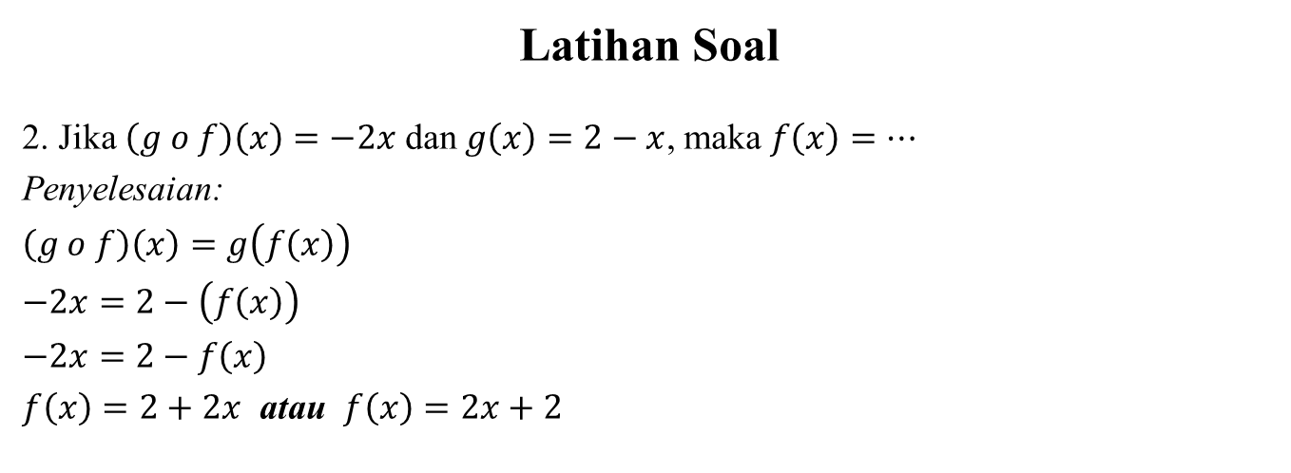
Latihan Soal
Jika $\left(g o f\right)\left(x\right)=−2x$ dan $g\left(x\right)=2−x$, maka $f\left(x\right)=…$
Penyelesaian:
$\left(g o f\right)\left(x\right)=g\left(f\left(x\right)\right)$
$−2x=2−\left(f\left(x\right)\right)$
$−2x=2−f\left(x\right)$
$f\left(x\right)=2+2x$ atau $f\left(x\right)=2x+2$

Slide 10
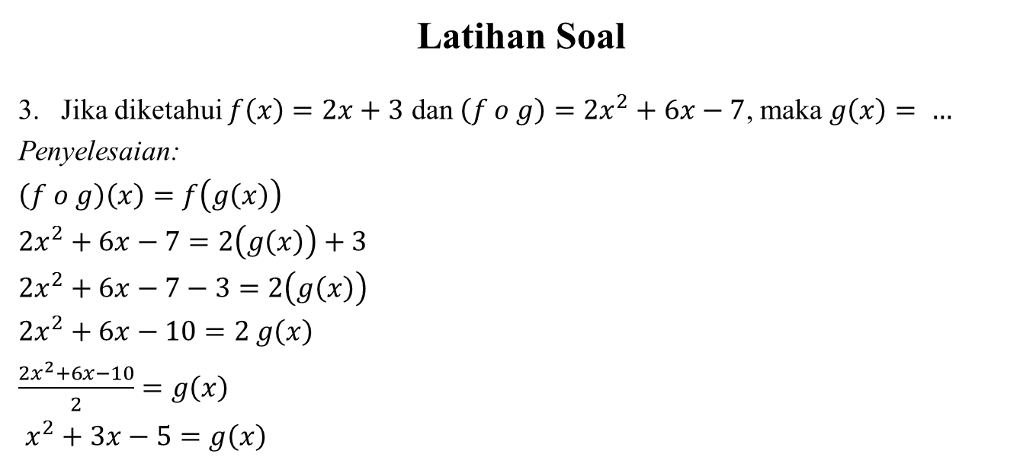
Latihan Soal
Jika diketahui $f\left(x\right)=2x+3$ dan $\left(f o g\right)=2x^{2}+6x−7$, maka $g\left(x\right)= …$
Penyelesaian:
$\left(f o g\right)\left(x\right)=f\left(g\left(x\right)\right)$
$2x^{2}+6x−7=2\left(g\left(x\right)\right)+3$
$2x^{2}+6x−7−3=2\left(g\left(x\right)\right)$
$2x^{2}+6x−10=2 g\left(x\right)$
$\frac{2x^{2}+6x−10}{2}=g\left(x\right)$
$x^{2}+3x−5=g\left(x\right)$

Slide 11
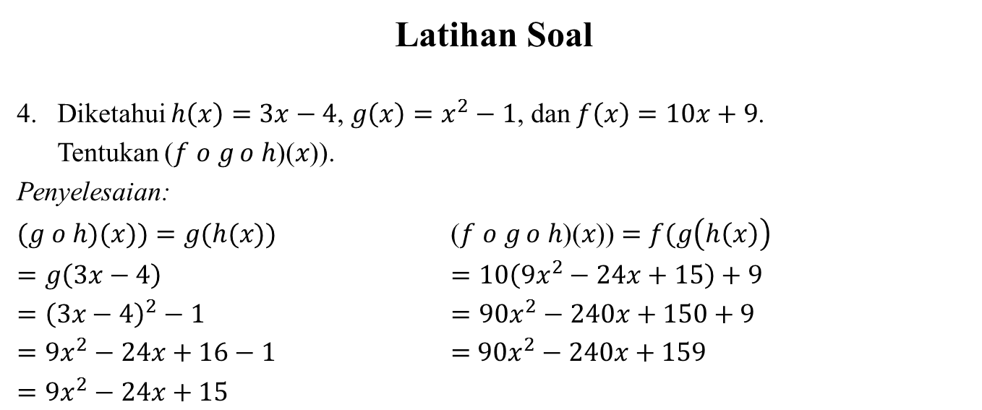
Latihan Soal
Diketahui $h\left(x\right)=3x−4$, $g\left(x\right)=x^{2}−1$, dan $f\left(x\right)=10x+9$.
Tentukan (𝑓 𝑜 𝑔 𝑜 ℎ)(𝑥)).
Penyelesaian:
$(g o h)(x))=g(h(x))$ (𝑓 𝑜 𝑔 𝑜 ℎ)(𝑥))$=f(g\left(h\left(x\right)\right)$
$=g\left(3x−4\right)$ $=10\left(9x^{2}−24x+15\right)+9$
$={\left(3x−4\right)}^{2}−1$ $=90x^{2}−240x+150+9$
$=9x^{2}−24x+16−1$ $=$ $90x^{2}−240x+159$
$=9x^{2}−24x+15$

Slide 12

SOAL 1
Jika $\left(f o g\right)\left(x\right)=−3x+8$ dan $f\left(x\right)=3x+2$, maka $g\left(x\right)=…$
Jawaban

Slide 13
SOAL 2
Diketahui $f\left(x\right)=x^{2}−3x+2$ dan $g\left(x\right)=x−1$. Tentukan $(g o f)(2)$.
Jawaban

Slide 14

SOAL 3
Diketahui $f\left(x\right)=x+5$ dan $g\left(x\right)=2x+6$. Tentukan $\left(f o g\right)\left(x\right).$
Jawaban

Slide 15

SOAL 4
Jika $\left(g o f\right)\left(x\right)=−2x$ dan $g\left(x\right)=2−x$, maka $f\left(x\right)=…$
Jawaban

Slide 16

SOAL 5
Diketahui: $f\left(x\right)=x^{2}$ dan $g\left(x\right)=x−1$ dan $h\left(x\right)=3x$.
Tentukan $f o \left(g o h\right)\left(x\right)$.
Jawaban

Slide 17
Penyelesaian:
1. $\left(f o g\right)\left(x\right)=f\left(g\left(x\right)\right)$
$−3x+8=3\left(g\left(x\right)\right)+2$
$−3x+8−2=3\left(g\left(x\right)\right)$
$\frac{−3x+6}{2}=g\left(x\right)$
$−x+2=g\left(x\right)$

Slide 18

Penyelesaian:
2. $\left(g o f\right)=g\left(f\left(x\right)\right)$
$=g\left(x^{2}−3x+2\right)$
$=\left(x^{2}−3x+2\right)−1$
$=x^{2}−3x+1$
$∴\left(g o f\right)\left(2\right)={\left(2\right)}^{2}−3\left(2\right)+1$
$=4−6+1$
$=−1$

Slide 19

Penyelesaian:
3. $\left(f o g\right)\left(x\right)=f\left(g\left(x\right)\right)$
$=f\left(2x+6\right)$
$=\left(2x+6\right)+5$
$=2x+6+5$
$=2x+11$

Slide 20

Penyelesaian:
4. $\left(g o f\right)\left(x\right)=−2x$
$\left(g o f\right)\left(x\right)=g\left(f\left(x\right)\right)$
$−2x=2−\left(f\left(x\right)\right)$
$−2x=2−f\left(x\right)$
$f\left(x\right)=2+2x$ atau $f\left(x\right)=2x+2$

Slide 21
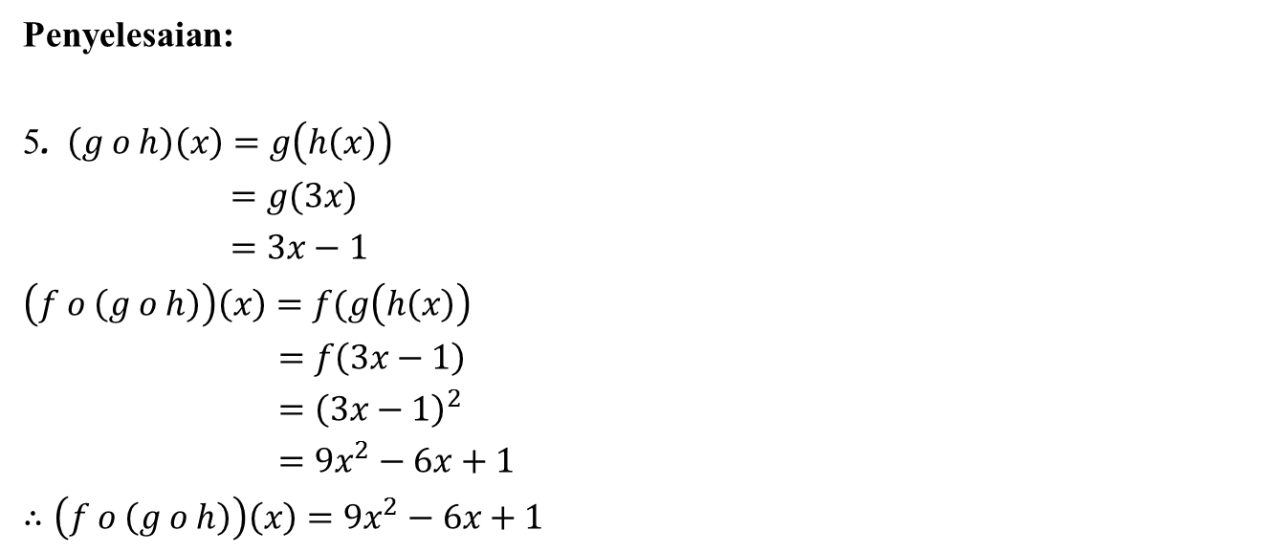
Penyelesaian:
5. $\left(g o h\right)\left(x\right)=g\left(h\left(x\right)\right)$
$=g(3x)$
$=3x−1$
$\left(f o \left(g o h\right)\right)\left(x\right)=f(g\left(h\left(x\right)\right)$
$=f\left(3x−1\right)$
$={\left(3x−1\right)}^{2}$
$=9x^{2}−6x+1$
$∴\left(f o \left(g o h\right)\right)\left(x\right)=9x^{2}−6x+1$

Slide 22
Referensi
Bornok Sinaga, Pardomuan N.J.M Sinambela, Andri Kristianto Sitanggang, Tri Andri Hutapea, Sudianto Manulang, Lasker Pengarapan Sinaga, dan Mangara Simanjorang. 2016. “Matematika SMA/MA/SMK/MAK Kelas X”
Nugroho Soedyarto dan Maryanto. 2008. “Matematika Untuk SMA dan MA Kelas X Program IPA”

